Slide 1
Área 51
Fernando Isaín Gutiérrez Calvillo
2B BEO4116

Slide 2
Índice
Introducción 1
Desarrollo 2
Conclusión 3

Slide 3
Introducción
En este tema explica y da a conocer los secretos y curiosidades del Área 51 que posee, en lo cotidiano la gente puede conocer la fama del Área 51 porque han corrido rumores de sus secretos guardados, también el texto hablara la primera cosas que ocurrió en el área 51, las razones de que no salga información del lugar y en la ubicación en la cual está el Área 51.

Slide 4
Desarrollo El 7 de julio de 1947 fue el primer avistamiento en Nuevo México E.U.A, supuestamente era una nave extraterrestre que se estrelló en el desierto, en sea facha el Área 51 ya creaba experimentos.

Slide 5
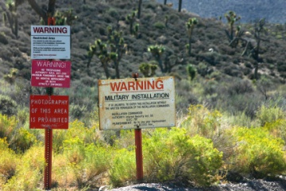
El proyecto Aquatone también reconocido como libro azul creado entre 1952 y 1969, este proyecto fue creado por la Fuerza Aérea Americana, en los años 50 y 70 fueron los avistamientos de ovnis más altos.
Bill Clinton trato de investigar o saber qué cosas escondían en el Área 51, lamentablemente contesto que solo habían cosas aburridas como el avión U-2 que alcanza 60000 pies de altura.
En la ubicación del Área 51 están colocados señales de peligro para que la gente pueda percatar la señal de no acercarse al lugar porque podrán tener un accidente o perderse en el desierto.

Slide 6
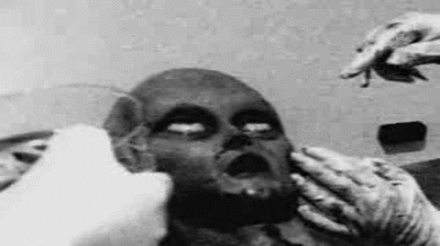
Conclusión
El Área 51 es un lugar restringido, solo puede entrar personas con autoridad o gente del gobierno, pocas veces gente del ejército.

Slide 7
En mi opinión el Área 51 es una bodega o lugar de experimentaciones o una bodega en la cual hacen armas para una próxima guerra, o un departamento en donde guardan información importante

